Slide 1
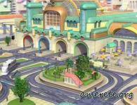
ПУТЕШЕСТВИЕ
В СТРАНУ
«МАТЕМАТИКА»

Slide 2


Slide 3
Отгадай-ка кабинет 4.1
Нарисуй-ка кабинет 4.3
Посчитай-ка кабинет 4.4
Соображай-ка
кабинет 4.5
Отвечай-ка кабинет 4.7
Вокзал
Актовый зал

Slide 4
КОНЕЧНАЯ
СТАНЦИЯ

Slide 5
Что за игрушка?
Год рождения игрушки – 1974.
Изобретатель её – архитектор.
Преподаватель ВУЗа.
Если играть без системы, то для достижения цели потребуются миллионы лет.
Эта игрушка – наглядное пособие по алгебре.
Внешний вид – правильный многогранник.
Игрушка состоит из 27-ми одинаковых разноцветных кубиков шести цветов.
Игрушка носит имя автора.

Slide 6
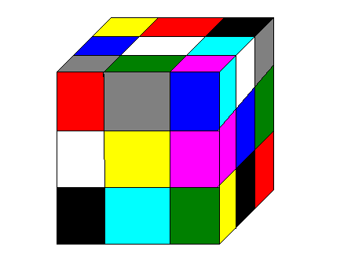

Slide 7
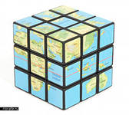
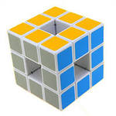
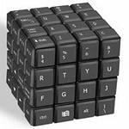
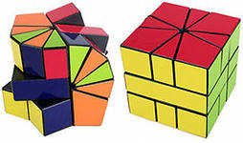
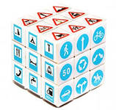
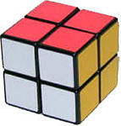
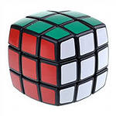

Slide 8
Что за игра?
Историк 20 века Роуз сказал «Эта задушевная игра – беседа без слов».
Источник множества интересных математических задач.
Когда в каждой семье можно будет найти эту игру, появится надежда на то, что со временем исчезнет скудность истинных государственных умов.
Родина игры – Индия, возраст–15 веков, имя изобретателя неизвестно, древнее старинное название «Чатуранга».
Уроженец Праги первым прославил свое имя в связи с этой игрой.
Это дворцовая жизнь в миниатюре

Slide 9
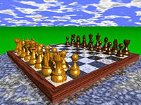

Slide 10
